Slide 1
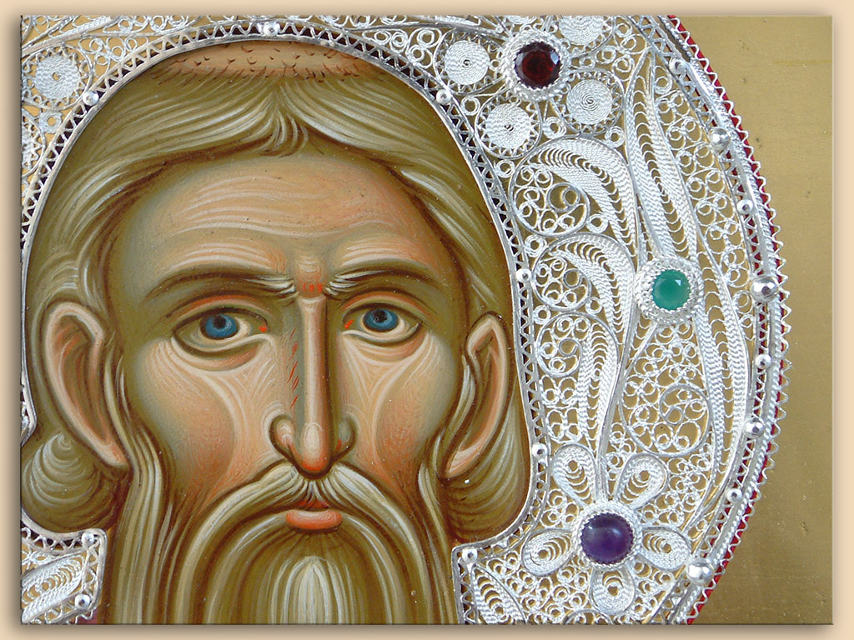
ЛИЦИТАЦИЈА

Slide 2
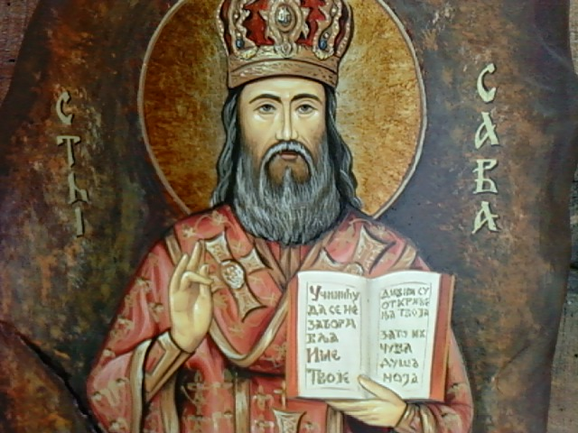
ИЗАБЕРИ ОБЛАСТ
1. Године владавине династије Немањића
2.Места која је свети Сава обишао на својим путовањима
3. Народна предања о Светом Сави (11)
4.Народне песме
5.Задужбине Немањића (14)
6.Књижевни рад светога Саве
7.Народна предања о Светоме Сави (11)
8.Немањићи 1 (11)
9.Немањићи 2 (12)

Slide 3
ITER
✓
✓
REGARDÉ
1169
1180
1196
1054
1227
1220
W
✓
✓
W
✓
✓
Жича
1914
1918
1243
1804
1389
1263
W
W
W
W
✓
W
W
✓
Црква
Свете
Софије
1271
1390
1282
1321
✓
1941
✓
ÊTRE
✓
W
W
W
FAIS
W
W
1234
1267
✓
✓
✓
1277
1391
1276
ALLÉ
TROUVÉ
✓
W
НАЗАД
W

Slide 4
HABITER
✓
✓
REGARDÉ
Витлејем
Назарет
Капернаум
Рим
Египат
Рас
W
✓
✓
W
✓
✓
Жича
Кина
Јапан
Голготу
Америку
Швајцарску
Манастир
Ватопед
W
W
W
W
✓
W
W
✓
Црква
Свете
Софије
Хиландар
Манастир
Буково
Манастир
Острог
Жича
✓
Света
Гора
✓
ÊTRE
✓
W
W
W
FAIS
W
W
Манастир
Кареју
Грчка
✓
ALLÉ
TROUVÉ
✓
✓
Јерусалим
Турску
Манастир
Студеницу
✓
W
НАЗАД
W

Slide 5
✓
VOULOIR
W
CHANTÉ
Свети
Сава
И чобан
Свети
Сава и
луда
крава
Свети
Сава као
лекар
Свети
Сава и
Покварени
трговац
Свети
Сава
копа
њиву
Свети
Сава и
удоваче
DANSER
✓
✓
W
AVOIR
ÊTRE
FAIS
✓
✓
Н
Н
Н
Н
W
W
W
W
Свети Сава
бродар
Свети Сава
гледа
кроз прозор
Црно
језеро
Откуд
Главице
У луку
Ради па
ћеш
имати
Свети
Сава и
прасе
TROUVÉ
✓
Н
✓
Н
✓
✓
✓
ÉTAIT
REGARDÉ
FAIRE
Свети
Сава
и
Маја
Свети
Сава
Благословио
вино
Како се
Родио
Свети
Сава
✓
Свети
Сава чува
овце
Свети
Сава и
Свети
Паво
Свети Сава
и
слепац
✓
✓
✓
✓
Н
W
ALLÉ
НАЗАД

Slide 6
HABITER
✓
✓
REGARDÉ
Свети
Сава
Пред иконом
Светог
Саве
Песма о Светом
Сави
Где оде
Свети
Сава
Мајка и
ћерка
Свети
храм
W
✓
✓
W
✓
Песме о икони
Свети
Сава са
осмехом
✓
Жича
Свети
Сава на
Глоготи
Чуда Светог
Саве
Доброте
Светог Саве
Дар са неба
W
W
W
W
✓
W
W
✓
Црква
Свете
Софије
На врачару
Срећа
Ским си
Такав си
Свети
Сава моли
Бога за нас
Са неба
Гледа Свети
Сава
✓
✓
ÊTRE
✓
W
W
W
FAIS
W
W
✓
Ко удара
Тако позно
ALLÉ
TROUVÉ
✓
✓
Минут
среће
Савиндан и
Видовдан
Слово о
мукама
Светски
човек
✓
W
НАЗАД
W

Slide 7
HABITER
✓
✓
REGARDÉ
Жича
Сопоћани
Хиландар
W
Студеница
✓
Суводол
Грачаница
✓
W
✓
✓
Жича
Ђунис
Острог
Високи Дечани
Храм
Светога
Саве
Манастир
Св.
Пантелемона
Карејска
Испосница
W
W
W
W
✓
W
W
✓
Црква
Свете
Софије
Морача
Опленац
Црква Гроба
Господњег
Милешева
Ђурђеви
Ступови
✓
✓
ÊTRE
✓
W
W
W
FAIS
W
W
Градац
✓
ALLÉ
TROUVÉ
✓
Пећка
Патријашија
✓
Манатир
Бањска
Буково
Св. Арханђели
Код
Призрена
✓
W
НАЗАД
W

Slide 8
✓
VOULOIR
W
CHANTÉ
СВЕТА
СЛОВЕСА
СЛОВО
ЉУБЉЕ
ПИСМО
ИГУМАНУ
СПИРИ-
ДОНУ
МИЛЕ-
ШЕВСКИ
ТИПИК
Животи
Краљева
И
Архи-
епископа
КРМ-
ЧИЈА
DANSER
✓
W
✓
AVOIR
ÊTRE
FAIS
✓
✓
Н
Н
Н
W
W
W
W
СТУДЕ-
НИЧКИ
ТИПИК
Надгроб-
Но
ридање
Служба
Светом
Симеону
Карејски
типик
Хилан-
дарски
типик
Писмо
игуману
Симеону
TROUVÉ
Н
✓
Н
Васкрс
✓
✓
✓
ÉTAIT
✓
FAIRE
Житије
Светог
Симеона
Упутства
за
читање
Псалтира
Монашка
упутства
КНЕЖЕВА
КЛЕТВА
Студеничку
повељу
Жичка
Веседа
✓
✓
✓
Н
W
Н
ALLÉ
НАЗАД
✓
Бого-
јављење
✓
ики
Петак

Slide 9
✓
VOULOIR
W
CHANTÉ
Свети
Сава
и
Бесан
Коњ
Свети
Сава
убија
Аждају
Свети
Сава
и
нерадна
жена
Савина
Слама
Бунар
Светог
Саве
Свети
Сава
и
пчела
DANSER
✓
✓
W
AVOIR
ÊTRE
FAIS
✓
✓
Н
Н
Н
Н
W
W
W
W
Свети Сава
Гради
Прозоре
Савина
Пећина
Савино
Благо
Савино
Камење
Свети
Сава
и
пустињак
Свети
Сава и
Турчин
TROUVÉ
✓
Н
✓
Н
✓
✓
✓
ÉTAIT
REGARDÉ
FAIRE
Свети
Сава
учи о
посту
Свети Сава
и
Осе
Свети
Сава
и ђаци
✓
Савине
Вериге
Свети
Сава и
Грешник
Свети Сава
и
Свети
Никола
✓
✓
✓
✓
Н
W
ALLÉ
НАЗАД

Slide 10
✓
VOULOIR
W
CHANTÉ
Милан
Дмитар
Филип
Вишњић
Радос-
лав
Милош
Обилић
Милош
Обре
новић
Растко
Немањић
DANSER
✓
W
Н
✓
AVOIR
ÊTRE
✓
✓
Н
Н
Н
W
W
W
Душан
Вук
Бранковић
Владис-
лав
Урош I
Конс
Тантин
Конста
Нтин
Велики
TROUVÉ
✓
Н
✓
Н
✓
✓
✓
ÉTAIT
REGARDÉ
FAIRE
Драгутин
Вук
Караџић
✓
Вукан
Марко
Краљевић
Урош
други
Симеон
✓
✓
✓
Н
W
W
ALLÉ
НАЗАД
✓

Slide 11
✓
VOULOIR
W
CHANTÉ
Милан
Милица
Алек-
сандар
Радос-
лав
Угљеша
Вукашин
Стефан
Немања
DANSER
✓
W
Н
✓
AVOIR
ÊTRE
✓
✓
Н
Н
Н
W
W
W
W
Стефан
Немањић
Мутимир
Владис-
лав
Урош I
Милутин
Ђорђе
TROUVÉ
✓
Н
✓
Н
✓
✓
✓
ÉTAIT
REGARDÉ
FAIRE
Драгутин
Душан
Лазар
Стефан
Дечански
Нејаки
Урош
Вукан
✓
✓
✓
✓
✓
Н
W
ALLÉ
НАЗАД

